Slide 1
Atelier POLLEC-Outils
07/12/2023
9h30 – 16h00

Slide 2
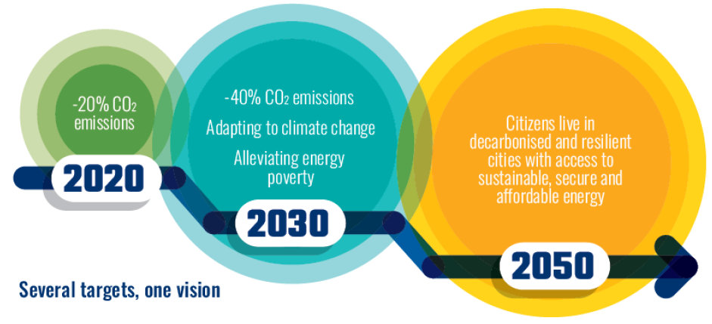
Des outils pourquoi?
Diagnostic
> Diagnostic
Planification
-55%
Suivi
Rapportage
www.energiecommune.be

Slide 3
Les outils
Outil POLLEC
Démarche « Adapte ta commune »
Diagnostic
> Diagnostic
Interpréter les données de bilan énergétique local fournies par la Région
Evaluer les effets du CC et identifier les principales vulnérabilités du territoire communal
Planification
Fixer les objectifs
Définir les actions
Identifier des mesures d’adaptation qui pourront être traduites en actions dans l’outil POLLEC
Suivi
Suivre la mise en œuvre des actions
Suivre l’atteinte des objectifs d’atténuation à travers les données de bilan fournies par la Région
Rapportage
Effectuer le rapportage POLLEC et CdM
Effectuer le rapportage à la CdM – Volet « Mes inventaires - Risques et vulnérabilités
www.energiecommune.be

Slide 4
Outil POLLEC
9h30 – 12h00

Slide 5
Programme
Présentation générale de l’outil
Transfert depuis les versions précédentes de l’outil
Echanges
www.energiecommune.be

Slide 6
Outil POLLEC – Cadre logique
Vision
La vision décrit l’avenir souhaité à long terme
Atténuation : Réduire les émissions de 55% à l’horizon 2030
Adaptation : réduire la vulnérabilité du territoire aux impacts du changement climatique
Précarité: Garantir l’accès à une énergie durable à un prix abordable
Objectifs (atténuation/adaptation)
Objectifs sectoriels
Déclinaison en objectifs sectoriels dont la somme permet d’atteindre l’objectif global
…
…
…
…
…
Scénarios
Traduire les objectifs en scénarios concrets pour matérialiser l’ampleur des enjeux et dimensionner les actions
Actions
…
…
…
…
…
Les actions menées par la commune et ses partenaires participent à l’atteinte des objectifs sectoriels. Elles impactent chacune un ou plusieurs indicateurs issus des scénarios

Slide 7
Cadre logique - Exemple
Vision
Territoire 100% renouvelable à l’horizon 2050
Objectifs (atténuation/adaptation)
Réduire les émissions de 55% à l’horizon 2030
Objectifs sectoriels
Réduire de 40% la consommation du logement entre 2020 et 2030
…
…
…
…
…
Scénarios
Nombre de logements rénovés vers la standard basse énergie
Nombre de ménages réalisant 10% d’économie d’énergie par comportement
Actions
…
…
…
…
…
Primes « énergie »
Plateforme de rénovation

Slide 8
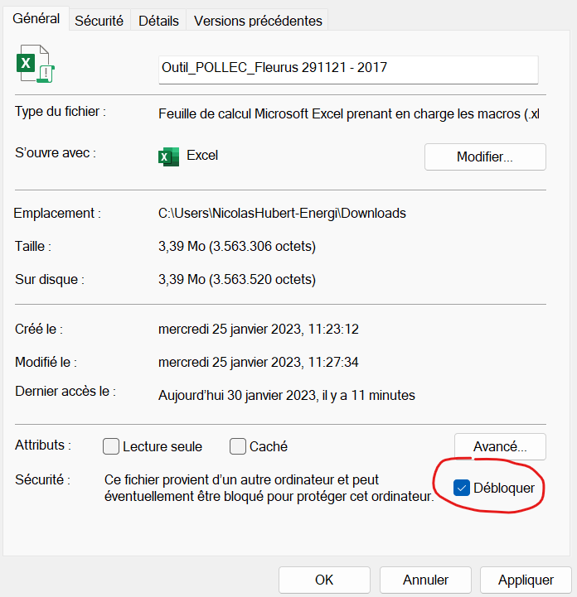
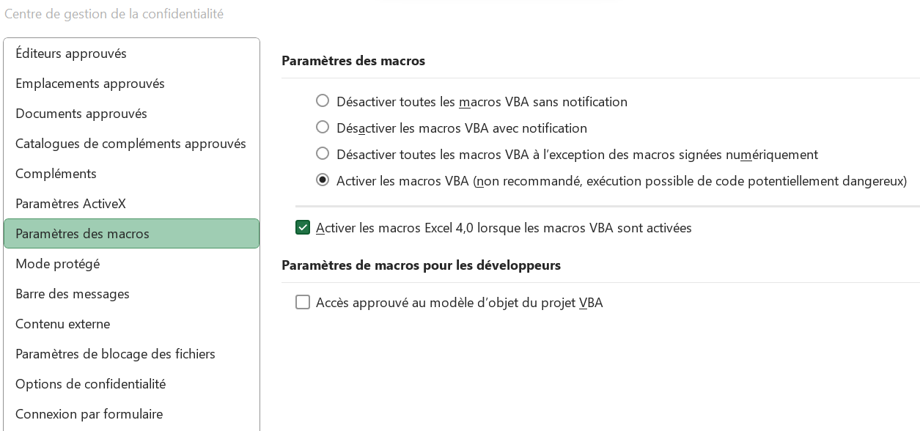
Exécution des macros
Que faire si un message du type de celui-ci apparaît lorsque je pousse sur un bouton?
Accueil, Options, Centre de gestion de la confidentialité, Paramètres du Centre de gestion de la confidentialité, Paramètres des macros et cliquez sur « Activer les macros … »
www.energiecommune.be

Slide 9
Fixer des objectifs…
… cohérents avec ceux du PACE.
Fixer les objectifs d’économie d’énergie
Estimer la production renouvelable et les transferts de vecteurs nécessaires pour atteindre une réduction des émissions de 55%
Fixer des objectifs de production renouvelable et de transferts de vecteurs
Secteur | Wallonie PACE 2030 |  | Exemple PAEDC 2020-2030 – 10 ans
Tranport | -40% | par rapport à 2006 | -40% | par rapport à 2006
Logement | -4% | par an (% de 2006) | -4 x 10= -40% | par rapport à 2006
Tertiaire | -4% | par an (% de 2006) | -4 x 10= -40% | par rapport à 2006
Industrie | -1,5% | par an (% de 2006) | -1,5 x 10 = -15% | par rapport à 2006
Filière | Wallonie PACE 2030
Eolien | 46%
Hydroélectricité | 3%
Biométhanisation | 13%
Photovoltaïque | 38%
www.energiecommune.be

Slide 10
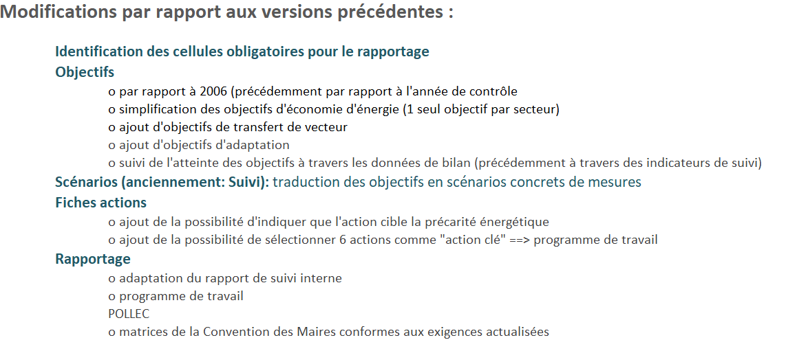
Transfert depuis version antérieure
www.energiecommune.be

Slide 11
Transfert depuis version antérieure
www.energiecommune.be

Slide 12
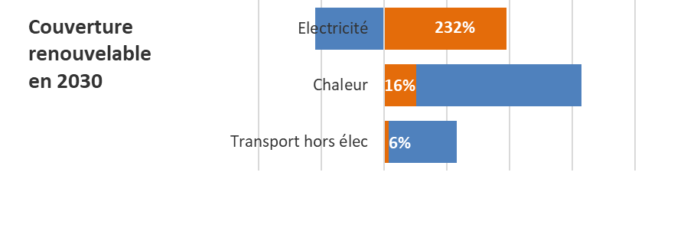
Transfert depuis version antérieure
www.energiecommune.be

Slide 13
Transfert depuis version antérieure
Objectifs par rapport à 2006 (précédemment par rapport à l’année de contrôle)
www.energiecommune.be

Slide 14
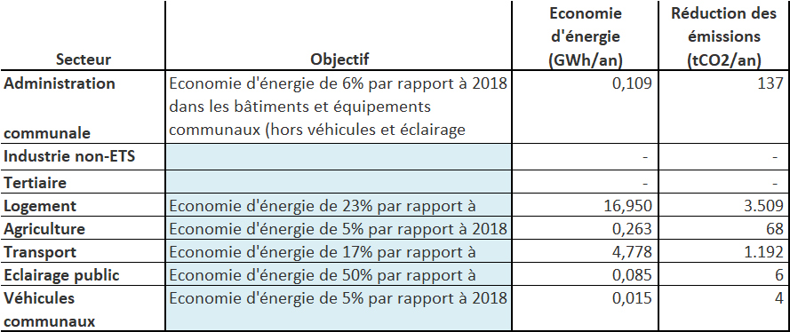
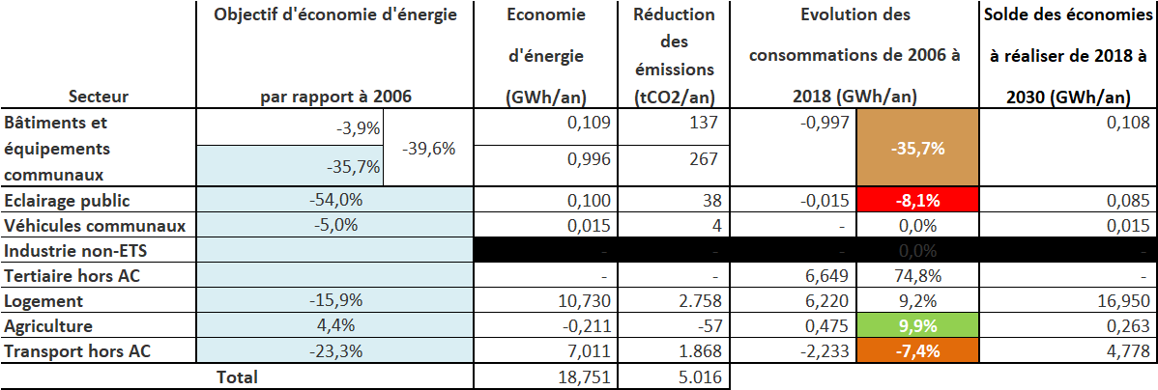
Transfert depuis version antérieure
Objectifs par rapport à 2006 (précédemment par rapport à l’année de contrôle)
www.energiecommune.be

Slide 15
Transfert depuis version antérieure
Objectifs par rapport à 2006 (précédemment par rapport à l’année de contrôle)
www.energiecommune.be

Slide 16
Transfert depuis version antérieure
Objectifs par rapport à 2006 (précédemment par rapport à l’année de contrôle)
www.energiecommune.be

Slide 17
Transfert depuis version antérieure
Objectifs par rapport à 2006 (précédemment par rapport à l’année de contrôle)
www.energiecommune.be

Slide 18
Transfert depuis version antérieure
Objectifs par rapport à 2006 (précédemment par rapport à l’année de contrôle)
www.energiecommune.be

Slide 19
Transfert depuis version antérieure
Objectifs par rapport à 2006 (précédemment par rapport à l’année de contrôle)
www.energiecommune.be

Slide 20
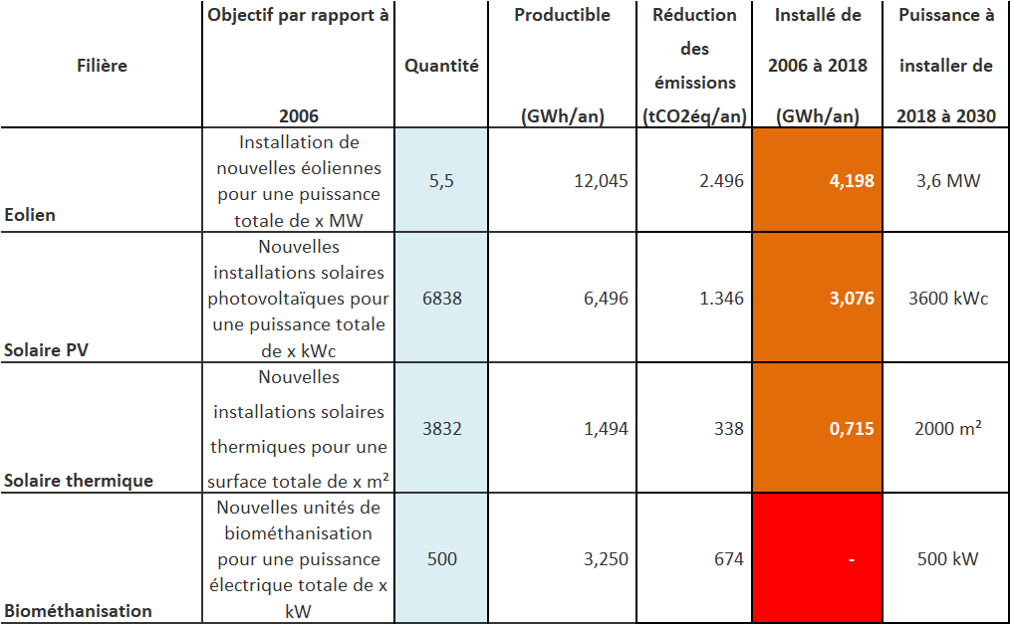
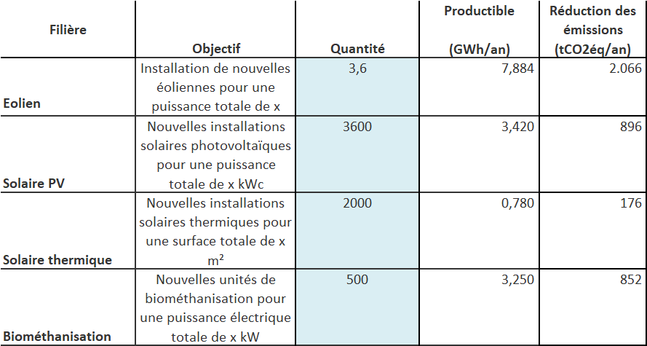
Transfert depuis version antérieure
Objectifs par rapport à 2006 (précédemment par rapport à l’année de contrôle)
www.energiecommune.be

Slide 21
Démarche « Adapte ta commune »
14h00 – 16h00

Slide 22
Les outils
Outil POLLEC
Démarche « Adapte ta commune »
Diagnostic
> Diagnostic
Interpréter les données de bilan énergétique local fournies par la Région
Evaluer les effets du CC et identifier les principales vulnérabilités du territoire communal
Planification
Fixer les objectifs
Définir les actions
Identifier des mesures d’adaptation qui pourront être traduites en actions dans l’outil POLLEC
Suivi
Suivre la mise en œuvre des actions
Suivre l’atteinte des objectifs d’atténuation à travers les données de bilan fournies par la Région
Rapportage
Effectuer le rapportage POLLEC et CdM
Effectuer le rapportage à la CdM – Volet « Mes inventaires - Risques et vulnérabilités
www.energiecommune.be

Slide 23
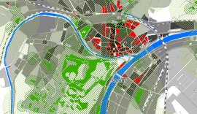
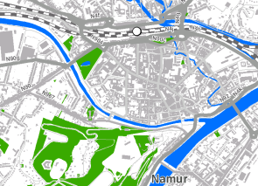
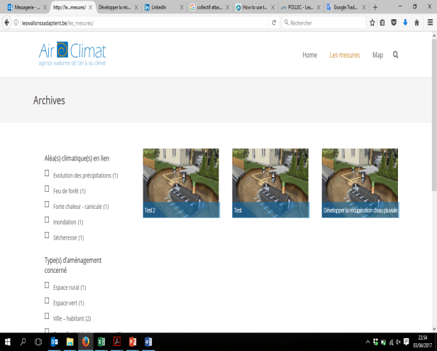
La démarche ‘Adapte ta commune’
1
2
3
Appropriation des effets à travers des indicateurs & des cartes
Sélection d’actions via une interface web (avec exemples & localisations de cas)
Outil Diagnostic
Rapportage

Slide 24
La démarche « Adapte Ta Commune »
leswallonssadaptent.be

Slide 25
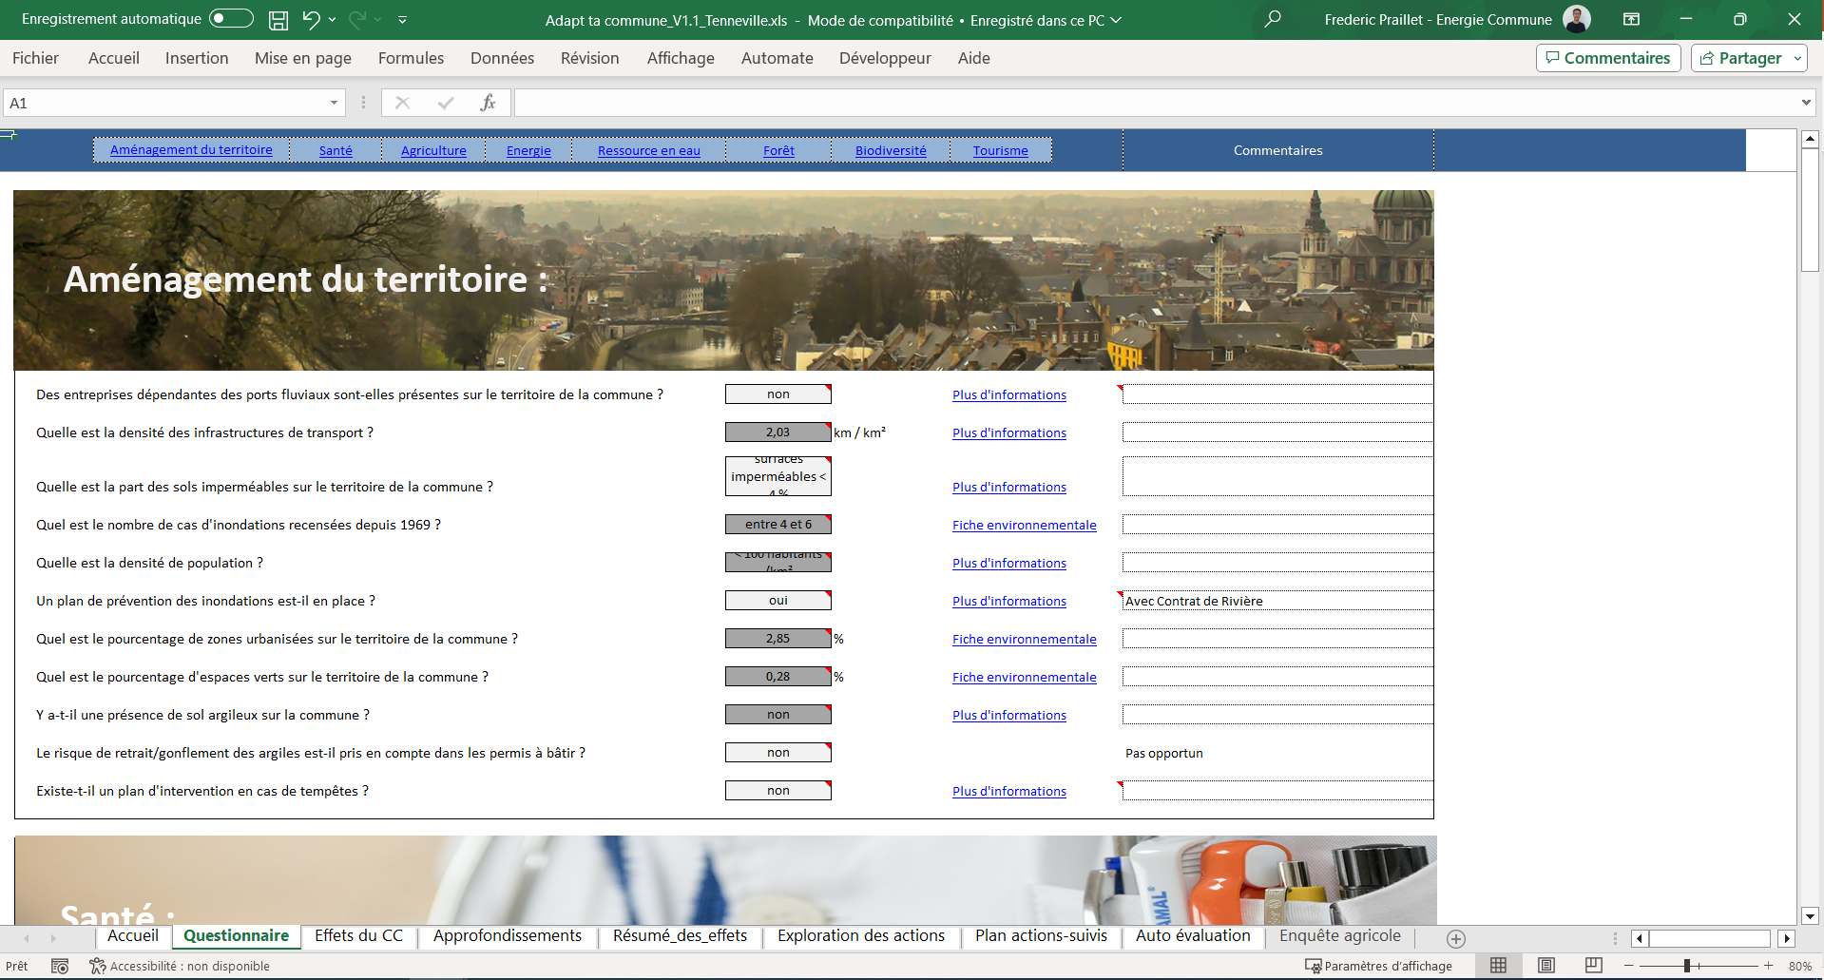
Etape 1 – Remplir le questionnaire

Slide 26
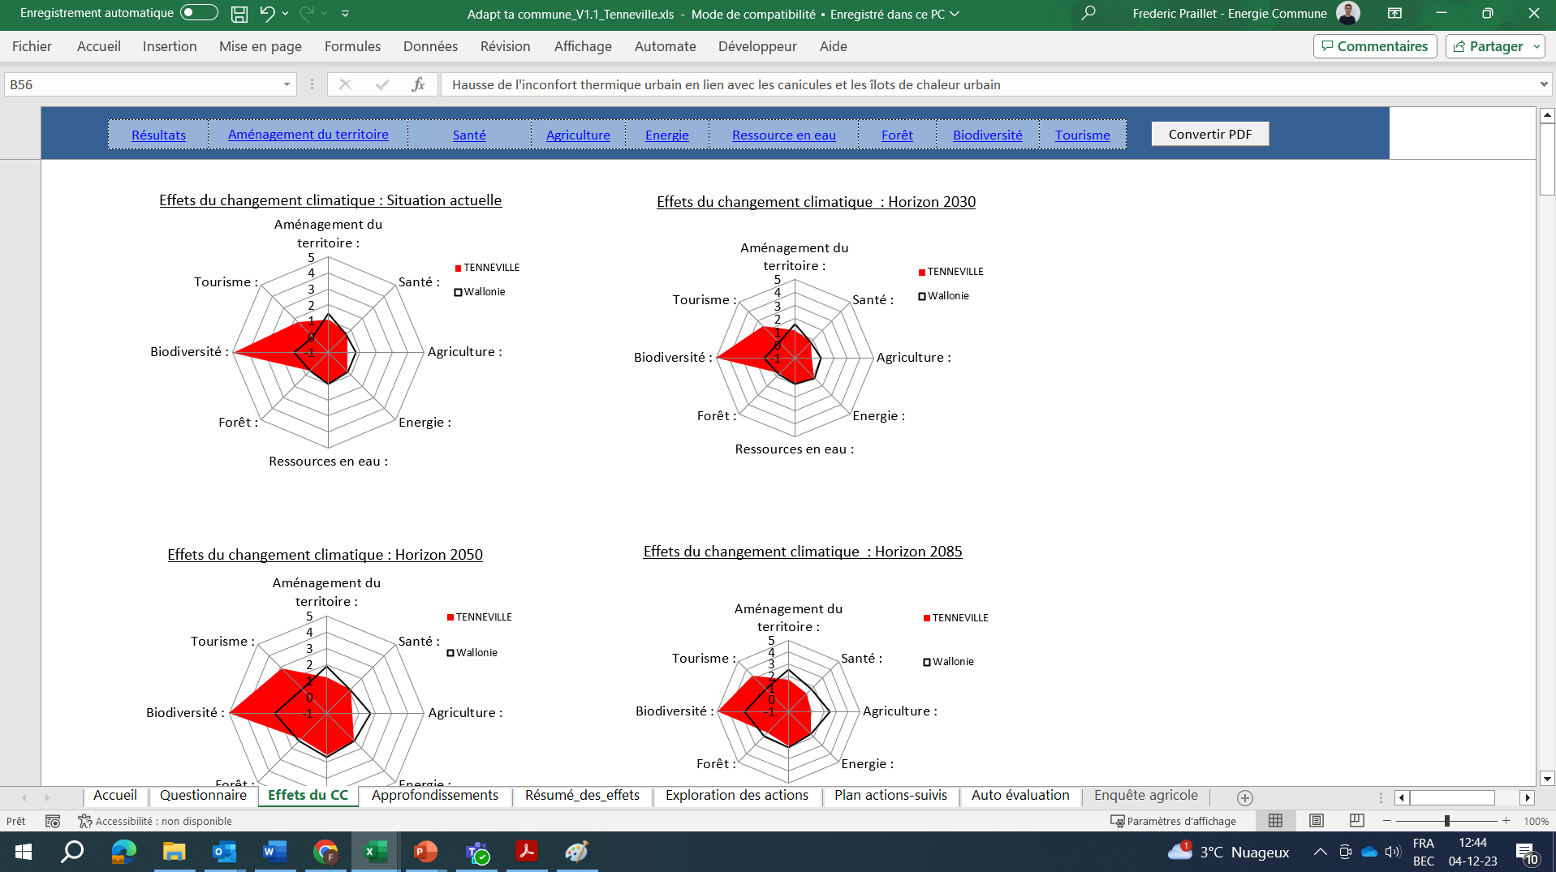
Etape 2 – Evaluer les effets du CC

Slide 27
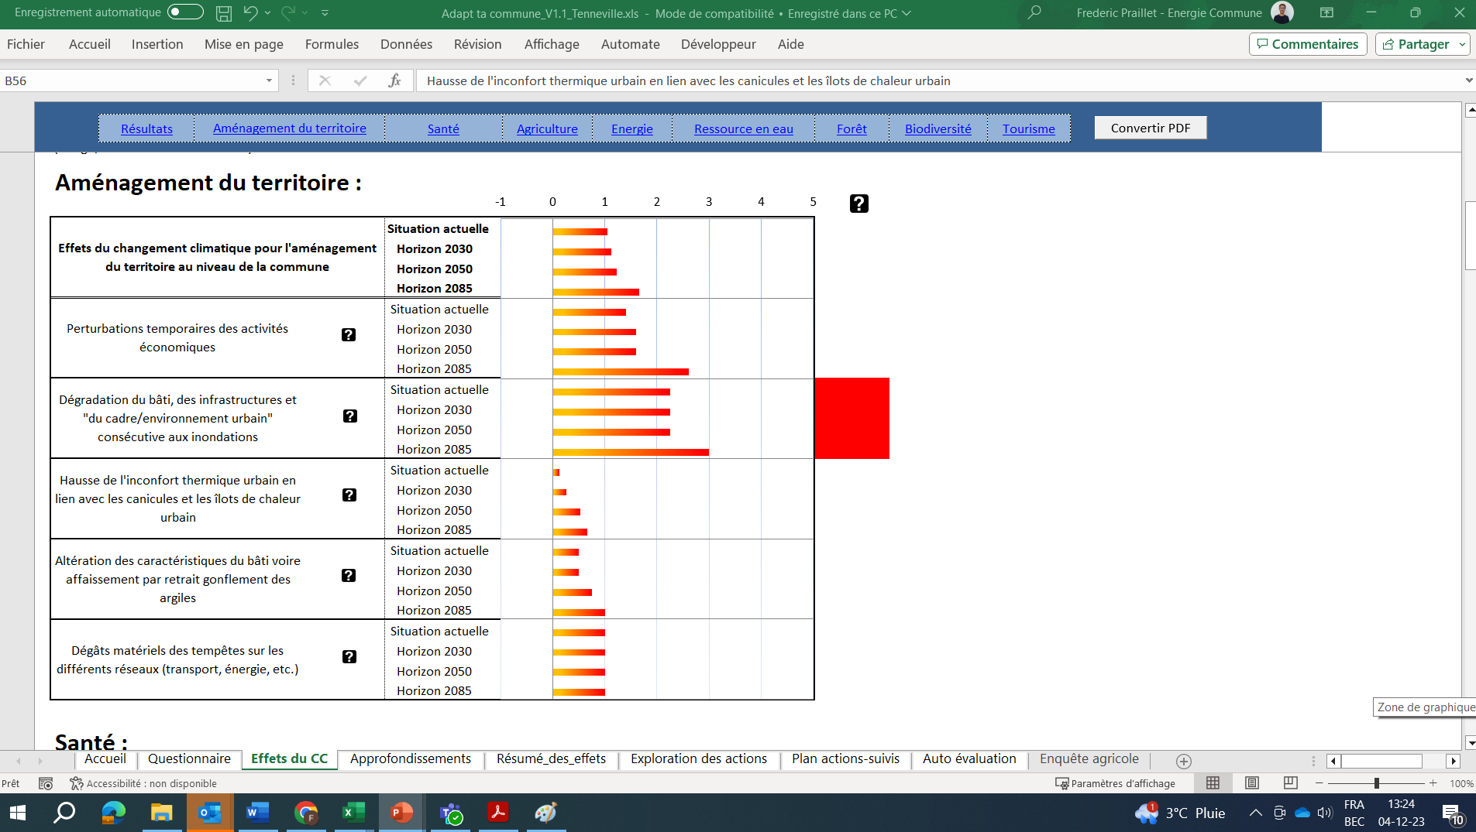
Etape 2 – Evaluer les effets du CC

Slide 28
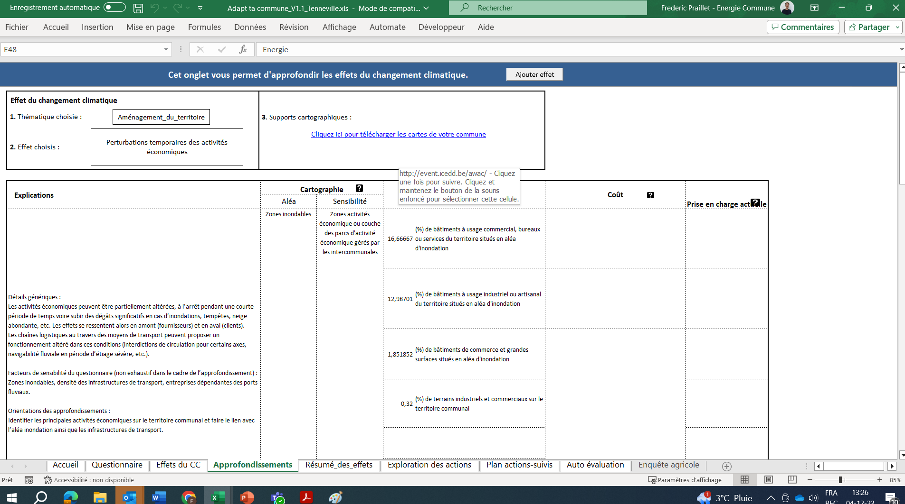
Etape 3 – Approfondir les effets les plus impactants

Slide 29
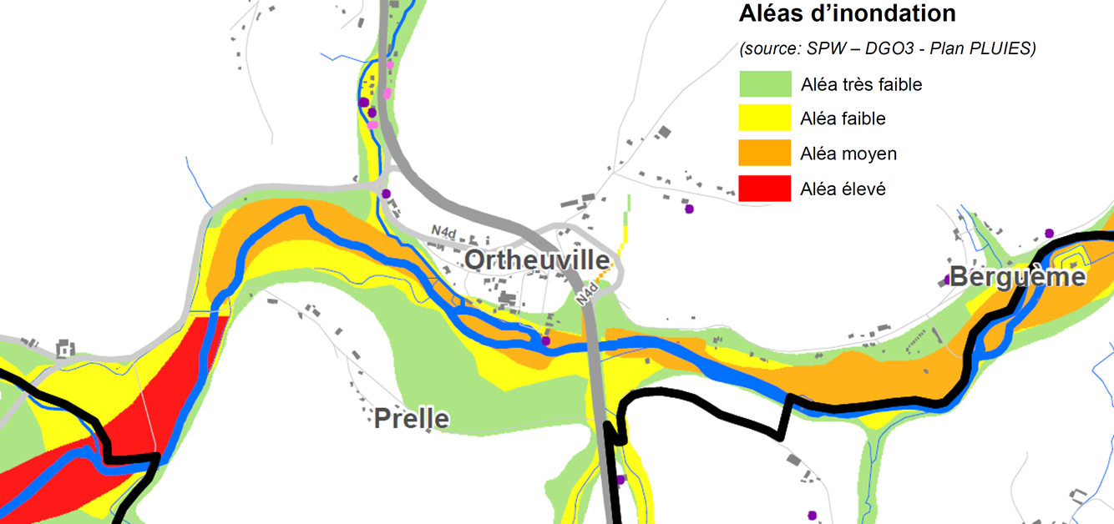
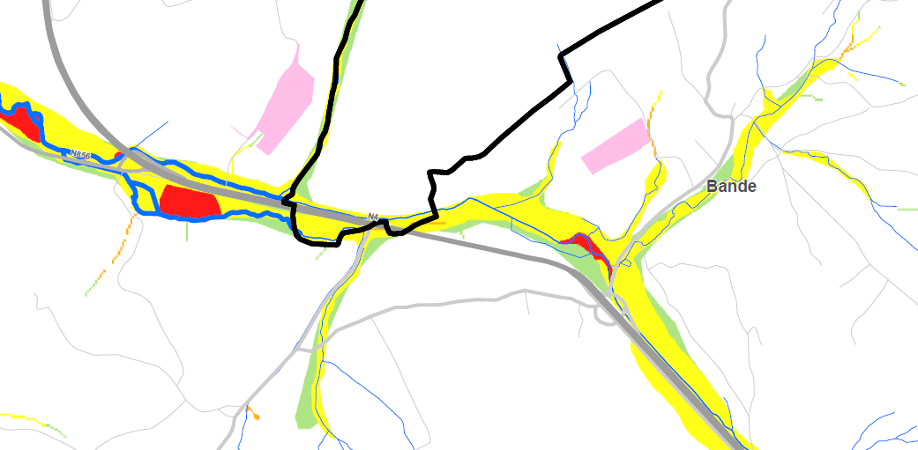
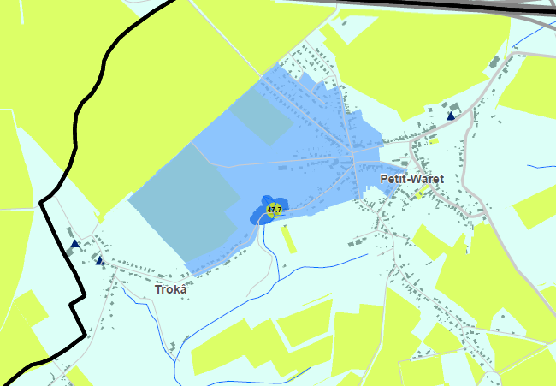
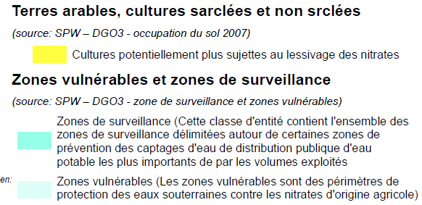
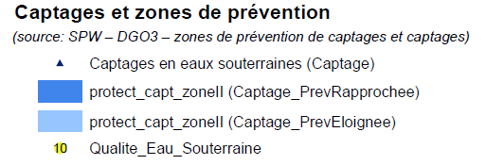
Etape 3 – Approfondir les effets les plus impactants
https://portail-awac-frontend.vercel.app/

Slide 30
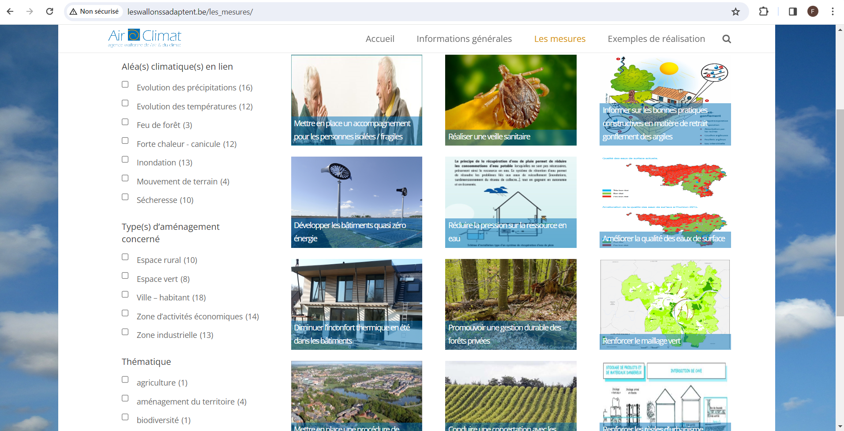
Etape 4 – Exploration des actions
http://leswallonssadaptent.be/

Slide 31
Mes inventaires
Risques et vulnérabilités
(min tous les 4 ans)
Qualitätsmanagement,
Verwaltungseffizienz

Slide 32
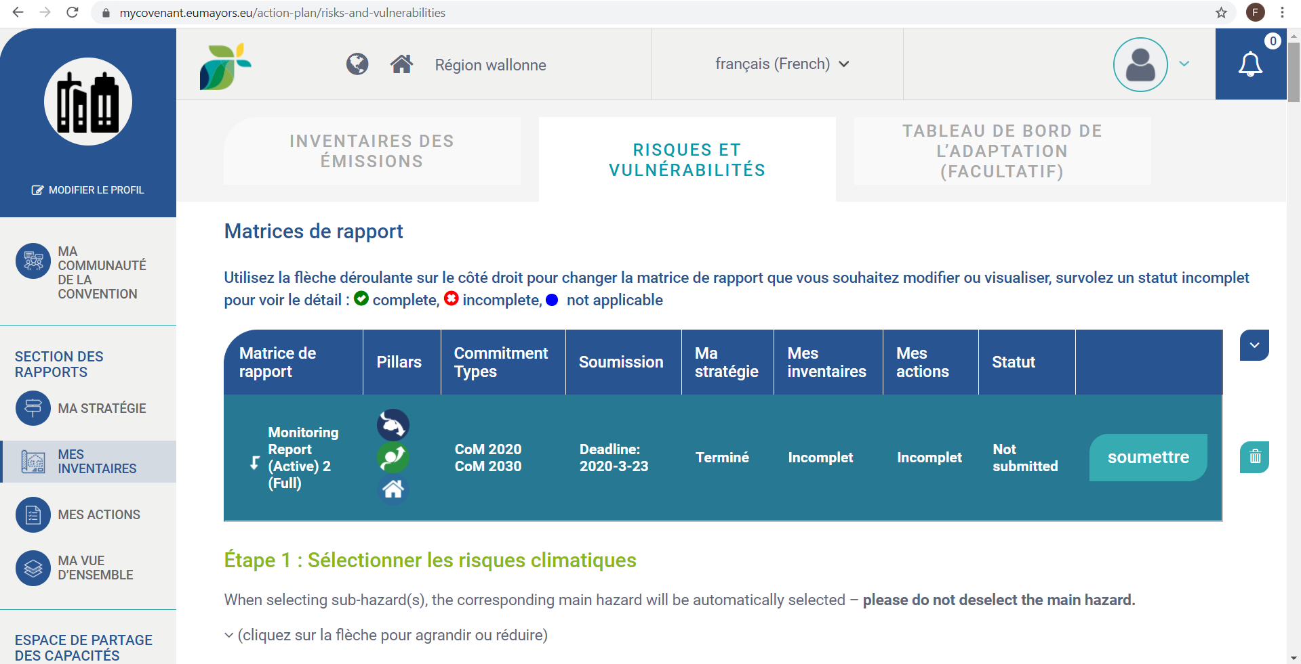
Mise à jour de “Mes inventaires”- Risques et vulnérabilités

Slide 33
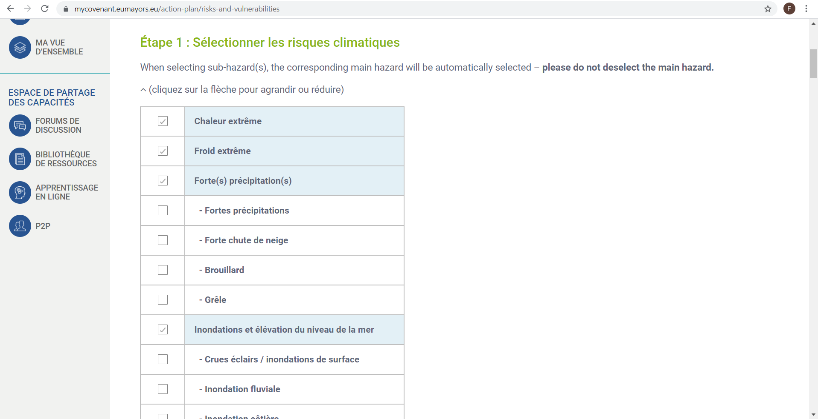
Mise à jour de “Mes inventaires”- Risques
Encoder les données du niveau régional

Slide 34
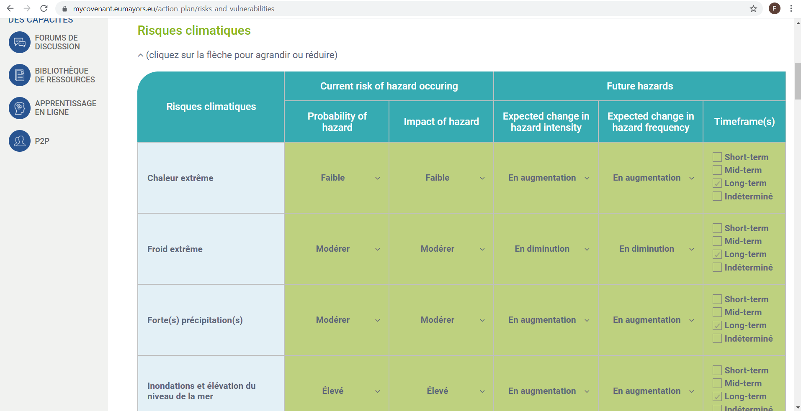
Mise à jour de “Mes inventaires”- Risques
Encoder les données de l’analyse régionale

Slide 35
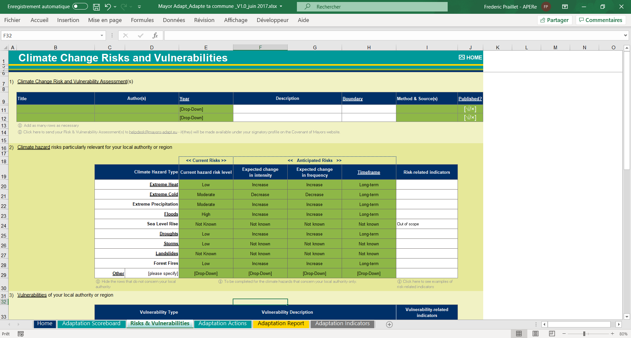
Mise à jour de “Mes inventaires”- Risques
Analyse régionale

Slide 36
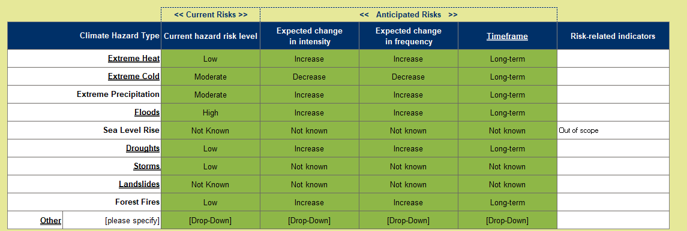
Mise à jour de “Mes inventaires”- Risques
Analyse régionale

Slide 37
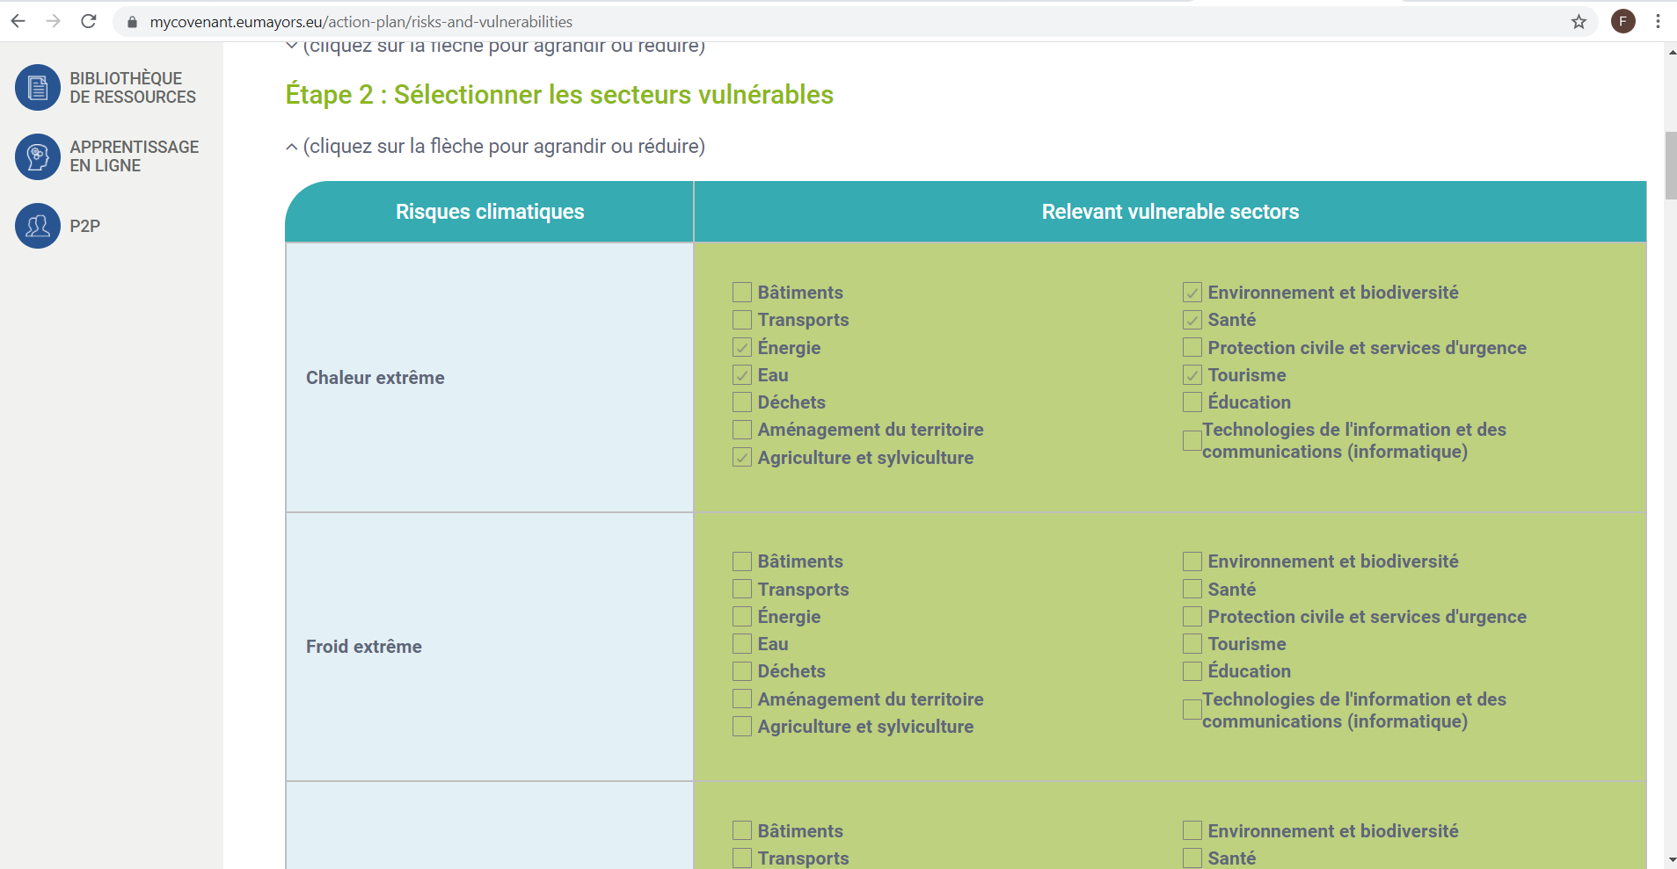
Mise à jour de “Mes inventaires”- Vulnérabilités
Analyse locale

Slide 38
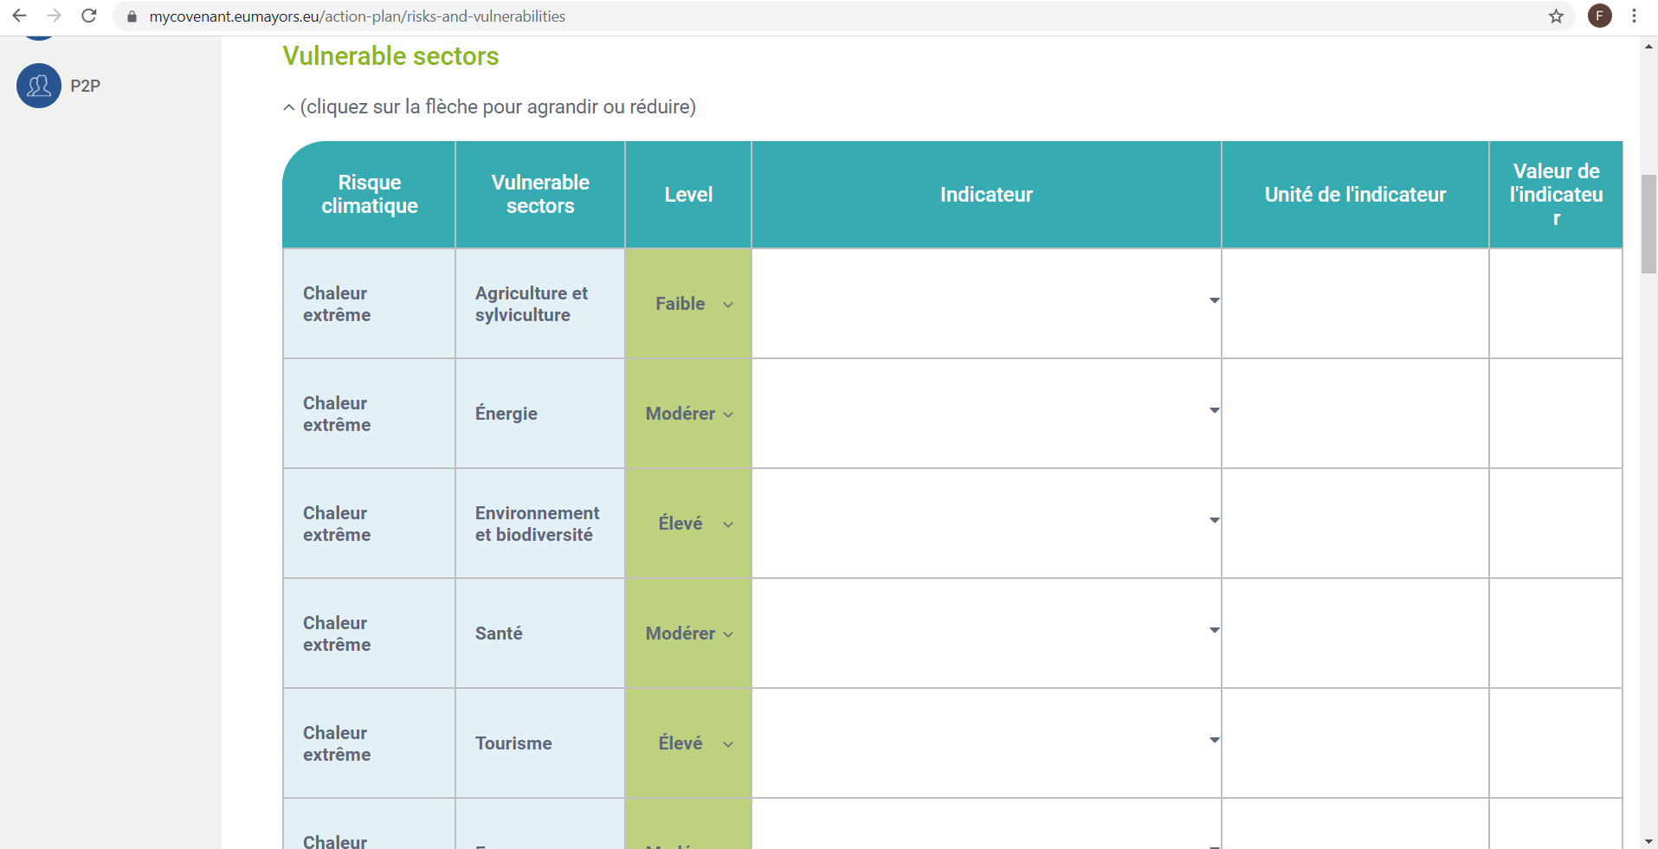
Mise à jour de “Mes inventaires”- Vulnérabilités
Analyse locale

Slide 39
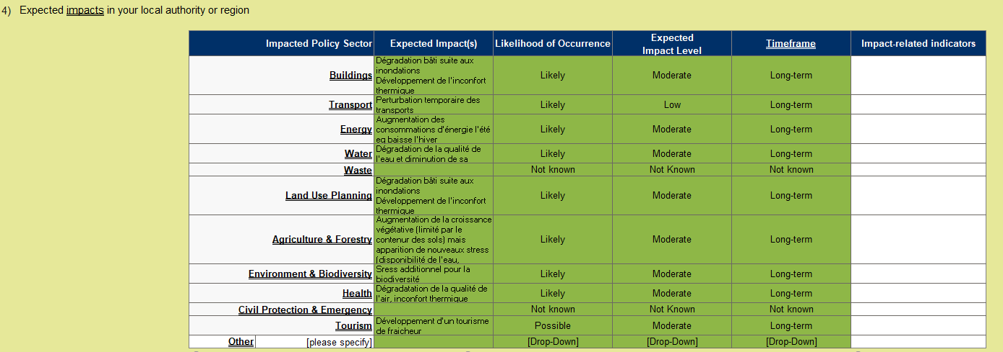
Mise à jour de “Mes inventaires”- Vulnérabilités
Analyse locale

Slide 40
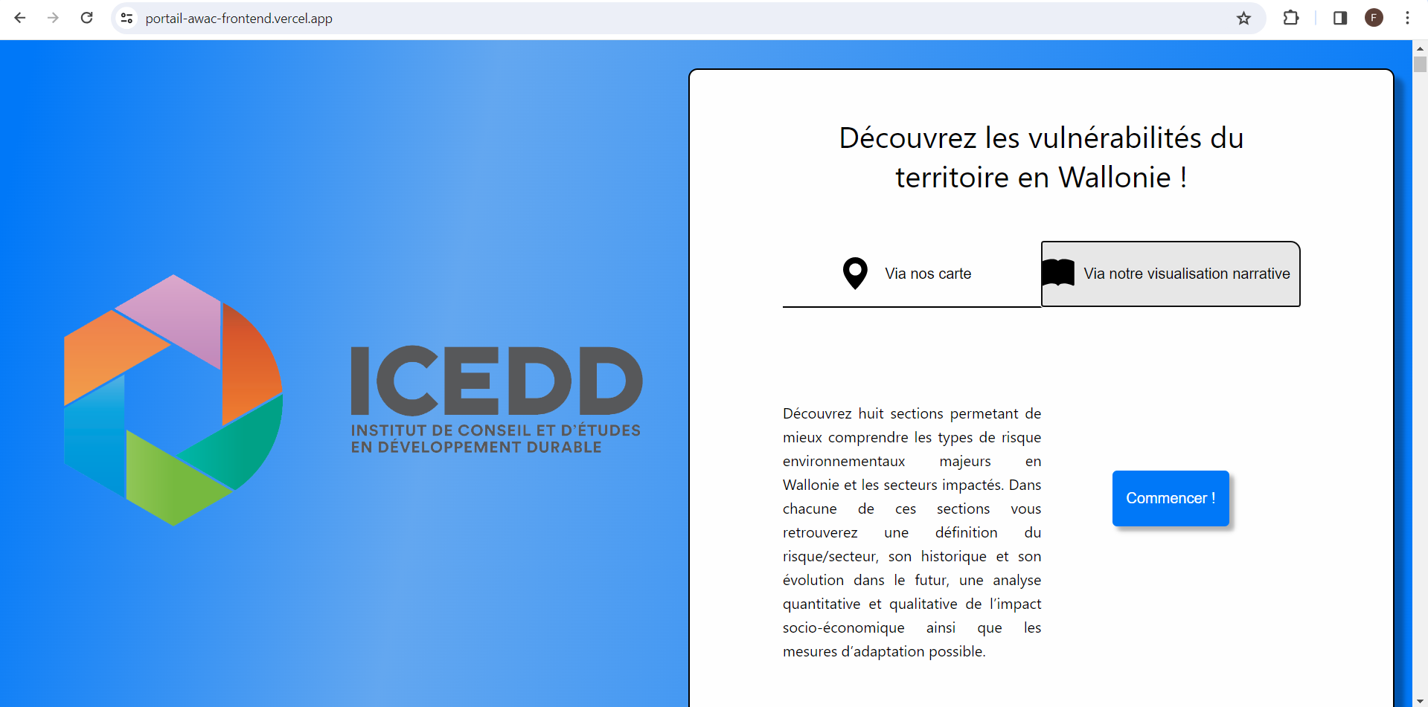
En attendant la mise à jour de cet outil…

Slide 41
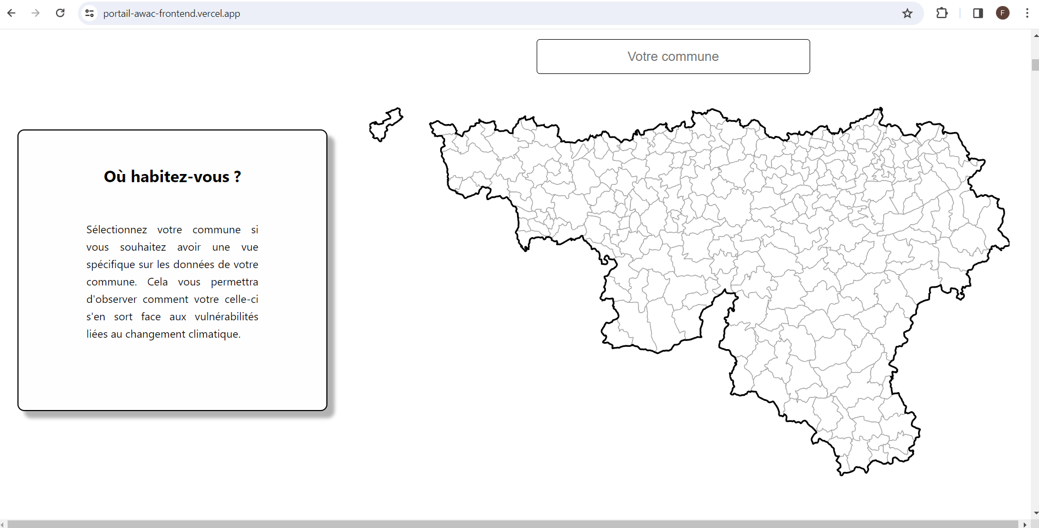
En attendant la mise à jour de cet outil…

Slide 42
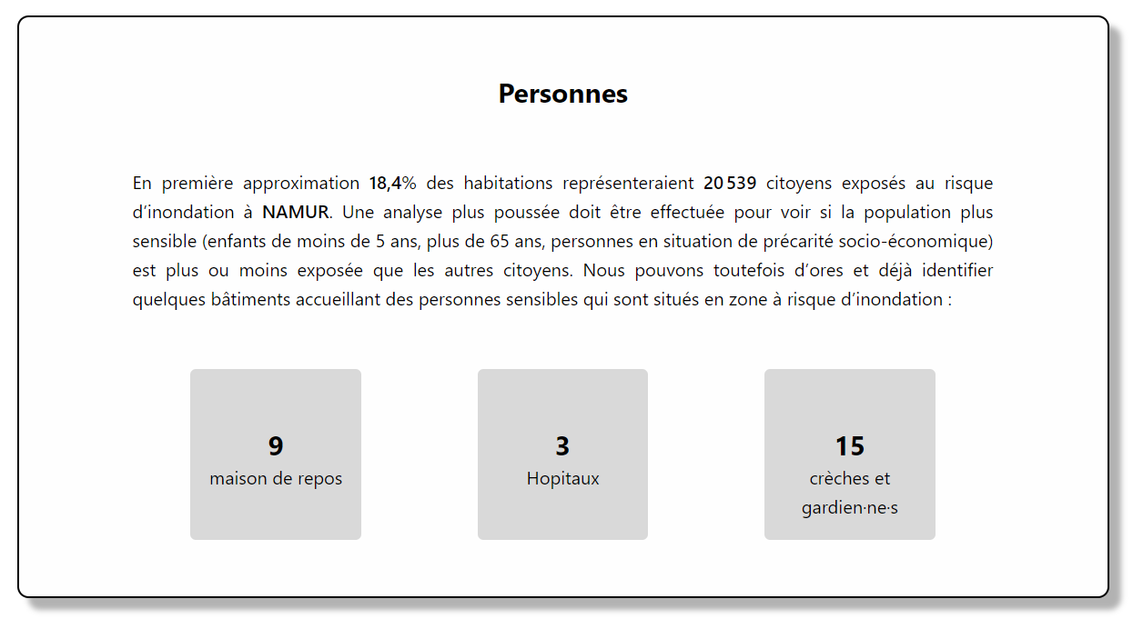
En attendant la mise à jour de cet outil…

